Slide 1
Смешанное обучение: ротация станций на примере
учебной дисциплины «Математика»
Кулигина Елена Сергеевна,
учитель математики МБОУ «Селтинская СОШ», Удмуртская Республика.

Slide 3
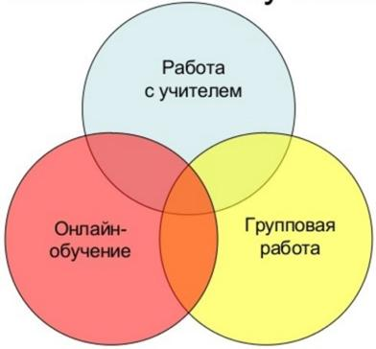
Ротация станций – наиболее эффективная модель смешанного обучения, подразумевающая разделения класса на группы и дальнейшее перемещение группы со станции на станцию.

Slide 4
Классификация станций по видам деятельности
станция работы с учителем
станция проектной/
индивидуальной работы
онлайн обучение

Slide 5
Планирование работы по модели «Ротация станций»
Придумайте активности на каждую станцию. Подготовьте инструкции для ребят , чек-листы.
Определите количество времени для работы на каждой станции.
На уроке расскажите, как организована работа, покажите схему ротации станций.
Четко опишите правила работы на станциях. Объясните, почему так организована работа. Ответьте на вопросы.
Смело приступайте к работе и будьте готовы к тому, что с первого раза может не получиться так, как вы ожидали.
Наблюдайте за учениками. Используя формирующее оценивание, вносите коррективы в учебный процесс.

Slide 6
Урок геометрии по модели Ротация станций

Slide 7
Урок геометрии по модели Ротация станций

Slide 8
Урок геометрии по модели Ротация станций. Станция «Применяем в жизни»

Slide 9
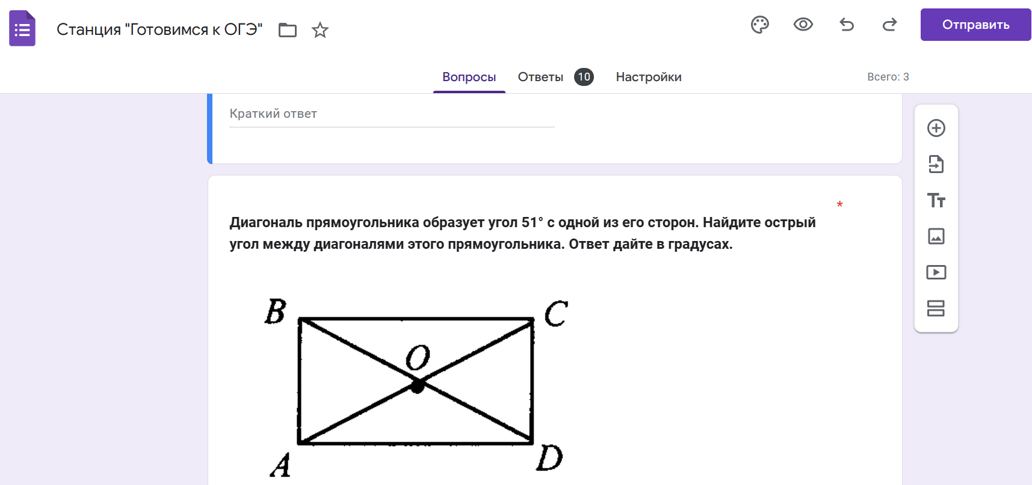
Урок геометрии по модели Ротация станций. Станция «Готовимся к ОГЭ»

Slide 10
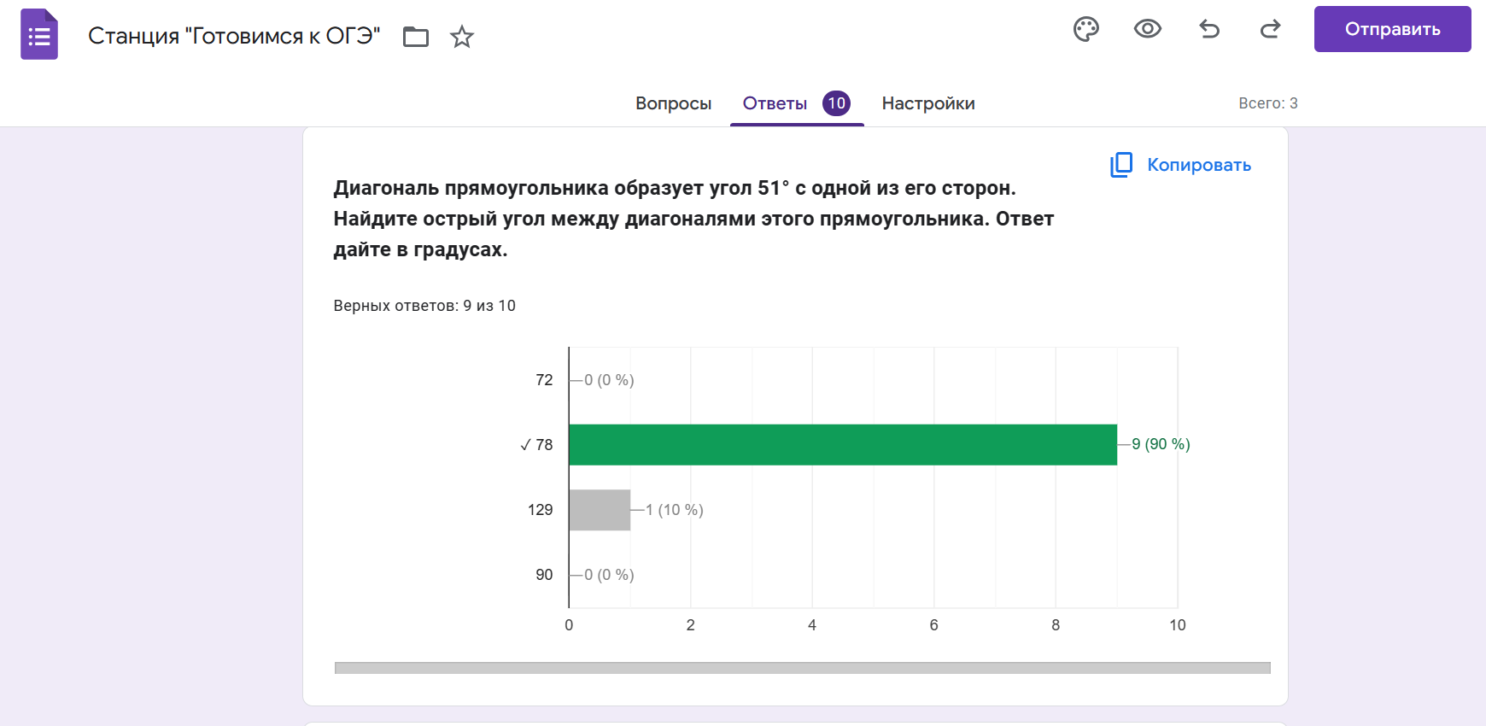
Урок геометрии по модели Ротация станций. Станция «Готовимся к ОГЭ»

Slide 11
Урок геометрии по модели Ротация станций. Рефлексия.
На уроке я работал… | Пассивно/активно
Материал урока мне был… | Понятен/непонятен Полезен/бесполезен Интересен/скучен
Самая трудная станция для меня была… | Станция 1 – Работа с учителем Станция 2 – Применяем в жизни Станция 3 – Готовимся к ОГЭ
Больше всего на уроке мне понравилось… | Работать на станции….

Slide 12
Станция работы с учителем
Цель: предоставить каждому ученику эффективную обратную связь.
Виды деятельности:
фронтальный опрос;
работа с учебником;
работа с интерактивной доской, проектором;
обратная связь по результатам предыдущих этапов урока.

Slide 13
Станция проектной/индивидуальной работы
Цель: дать возможность применить знания и навыки в практических ситуациях, развить коммуникативные компетенции и получить обратную связь.
Виды деятельности:
выполнение мини-проектов/исследований;
обсуждение ключевых вопросов;
выполнение игровых заданий;
выполнение заданий на функциональную грамотность;
работа с дидактическими карточками/рабочими листами;
решение кейсов.

Slide 14
Онлайн обучение
Цель: дать ребёнку возможность развить навыки самостоятельной работы, ответственность, развить саморегуляцию и научиться учиться.
Виды деятельности:
самостоятельное знакомство с новым материалом с использованием информационно-образовательных сред (РЭШ);
закрепление полученных знаний с помощью тренажеров (Learning.Apps, цифровые рабочие тетради и тд.)
работа с электронным приложением к учебнику.

Slide 15
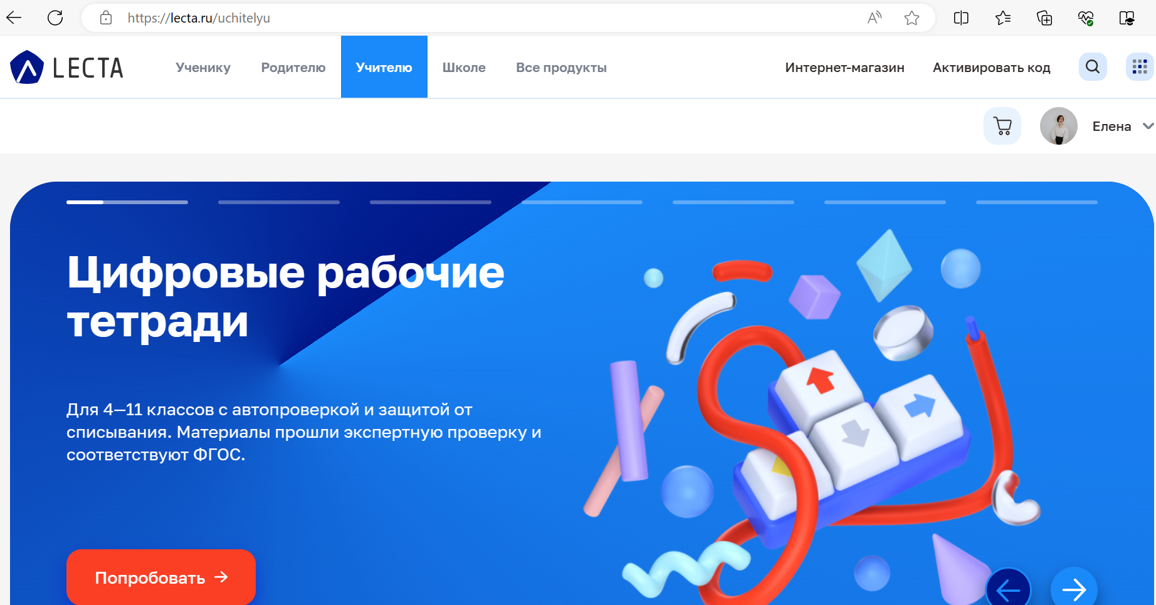
Цифровые рабочие тетради как инструмент организации урока по модели Ротация станций

Slide 16
Верифицированный контент. Соответствует ФГОС

Slide 17
Верифицированный контент. Соответствует ФГОС

Slide 18
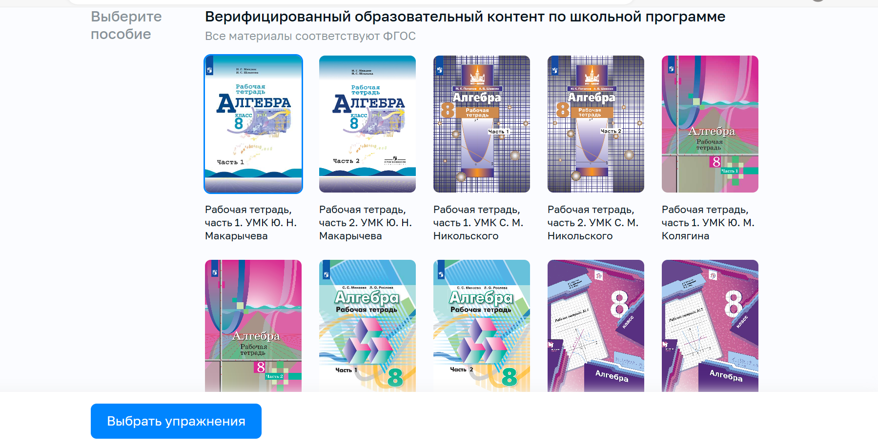
Как создать задание?

Slide 19
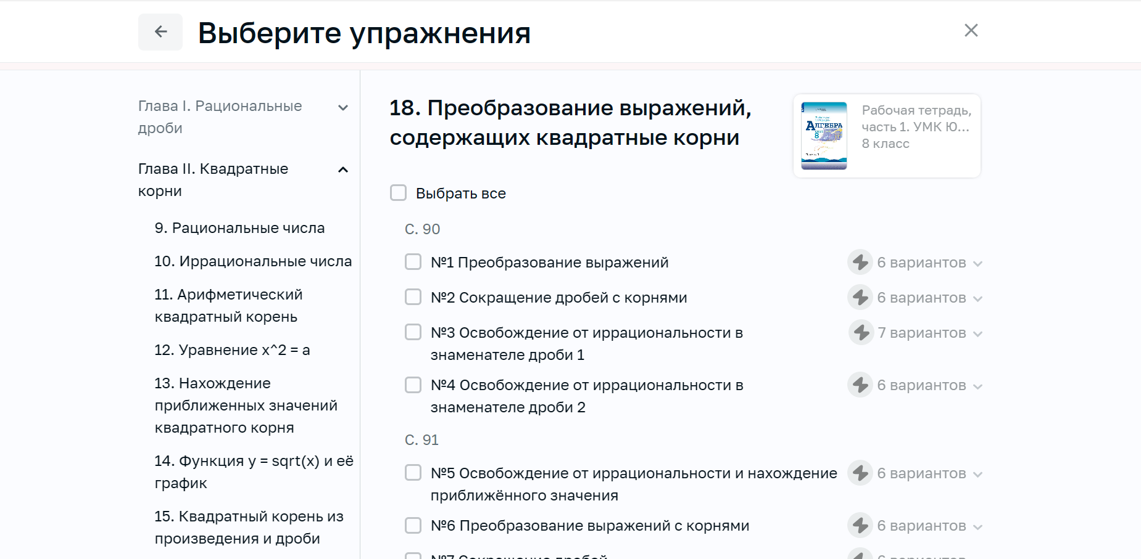
Как создать задание?

Slide 20
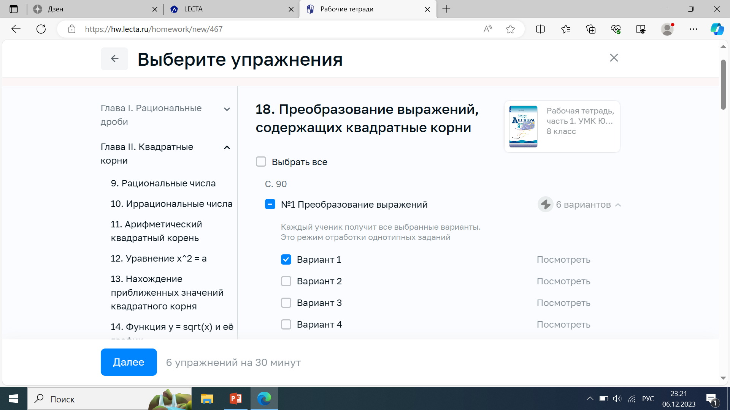
Как создать задание?

Slide 21
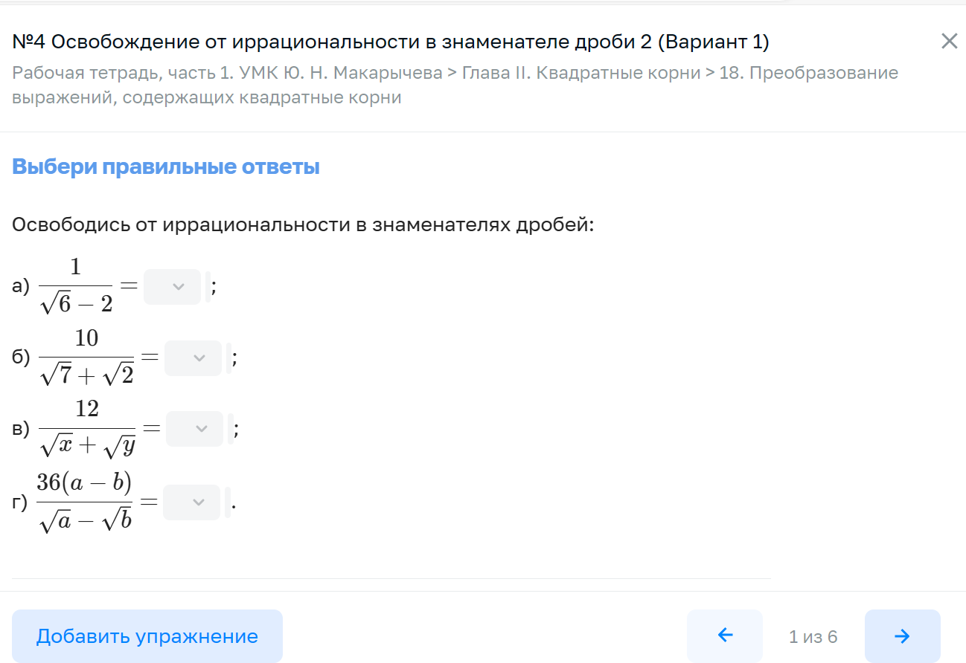
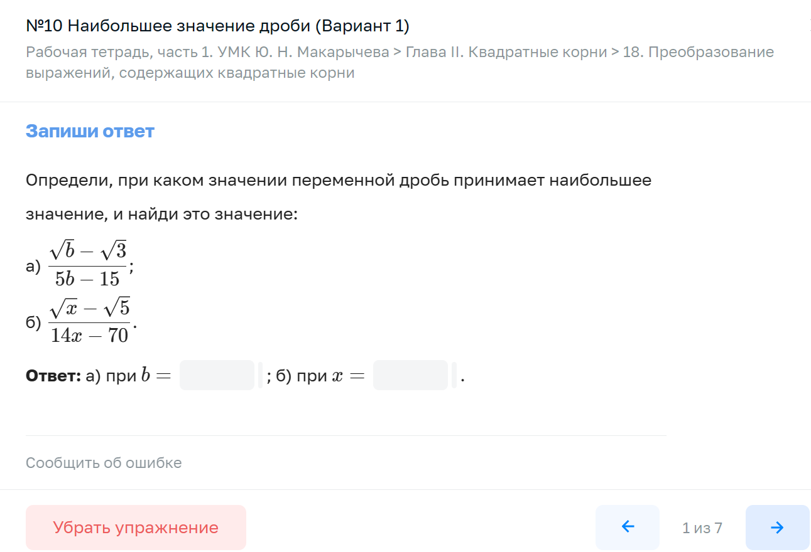
Как создать задание?

Slide 22
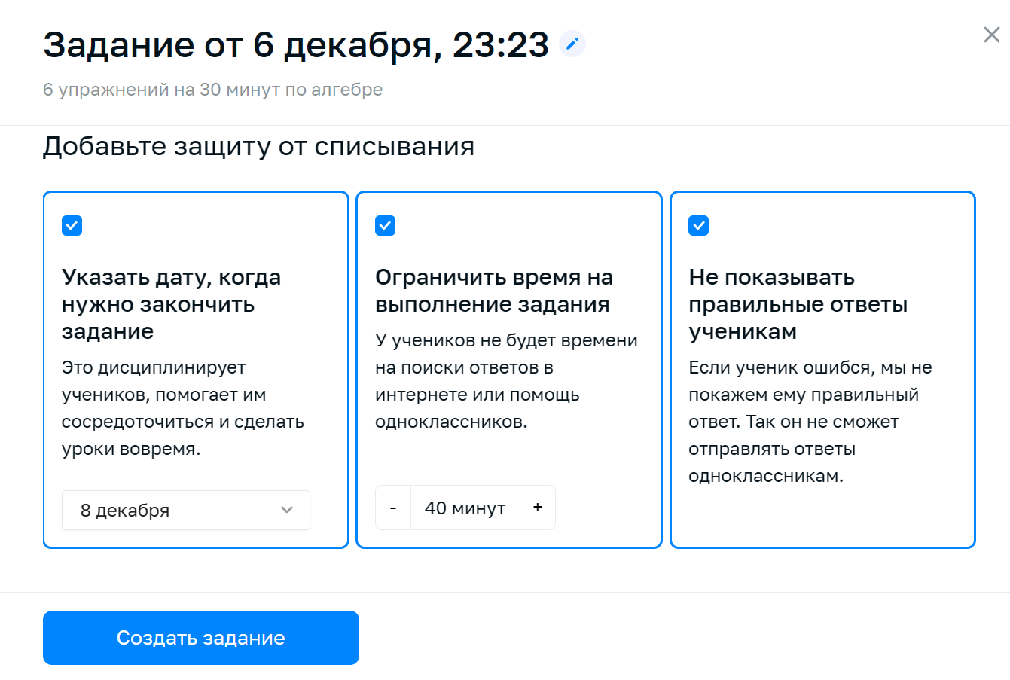
Как создать задание?

Slide 23
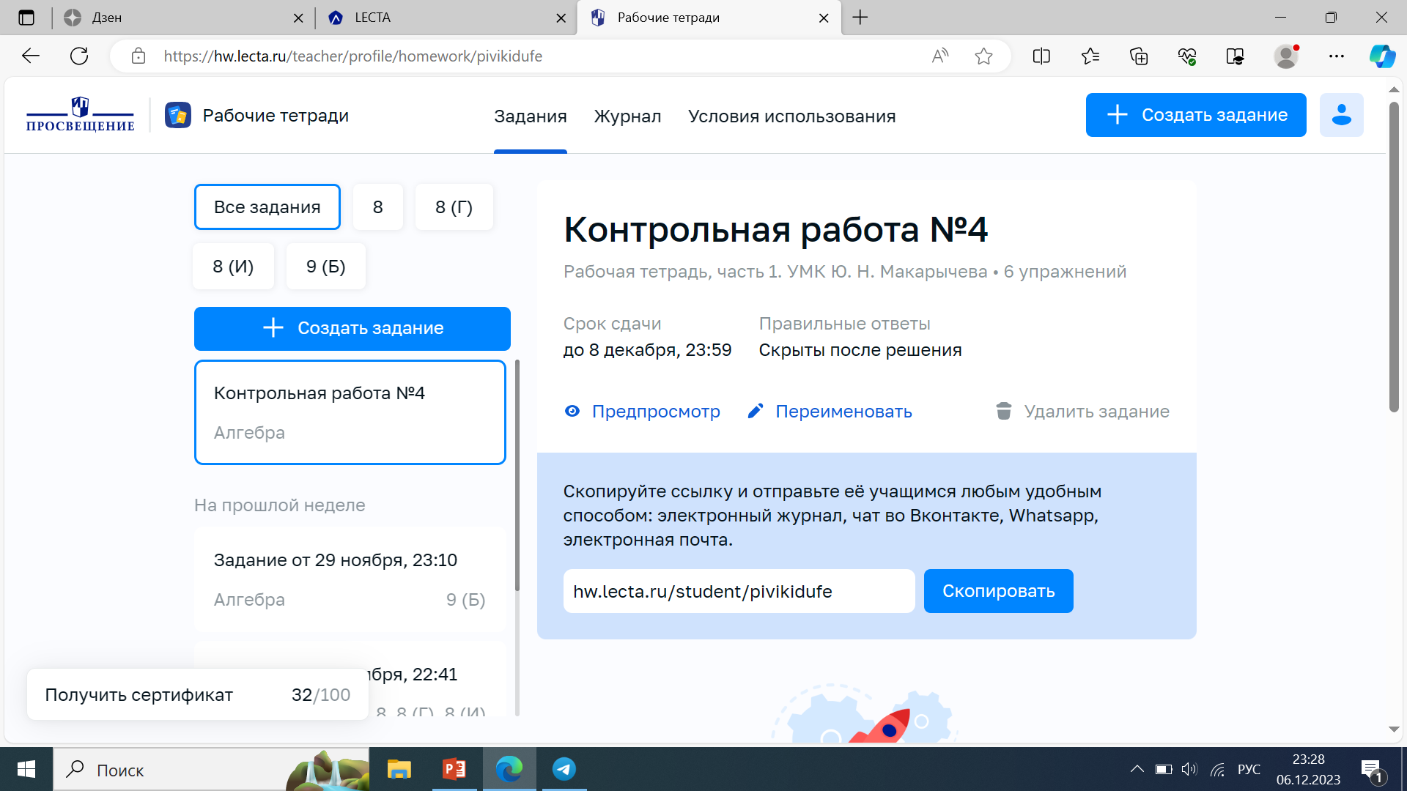
Как создать задание?

Slide 24
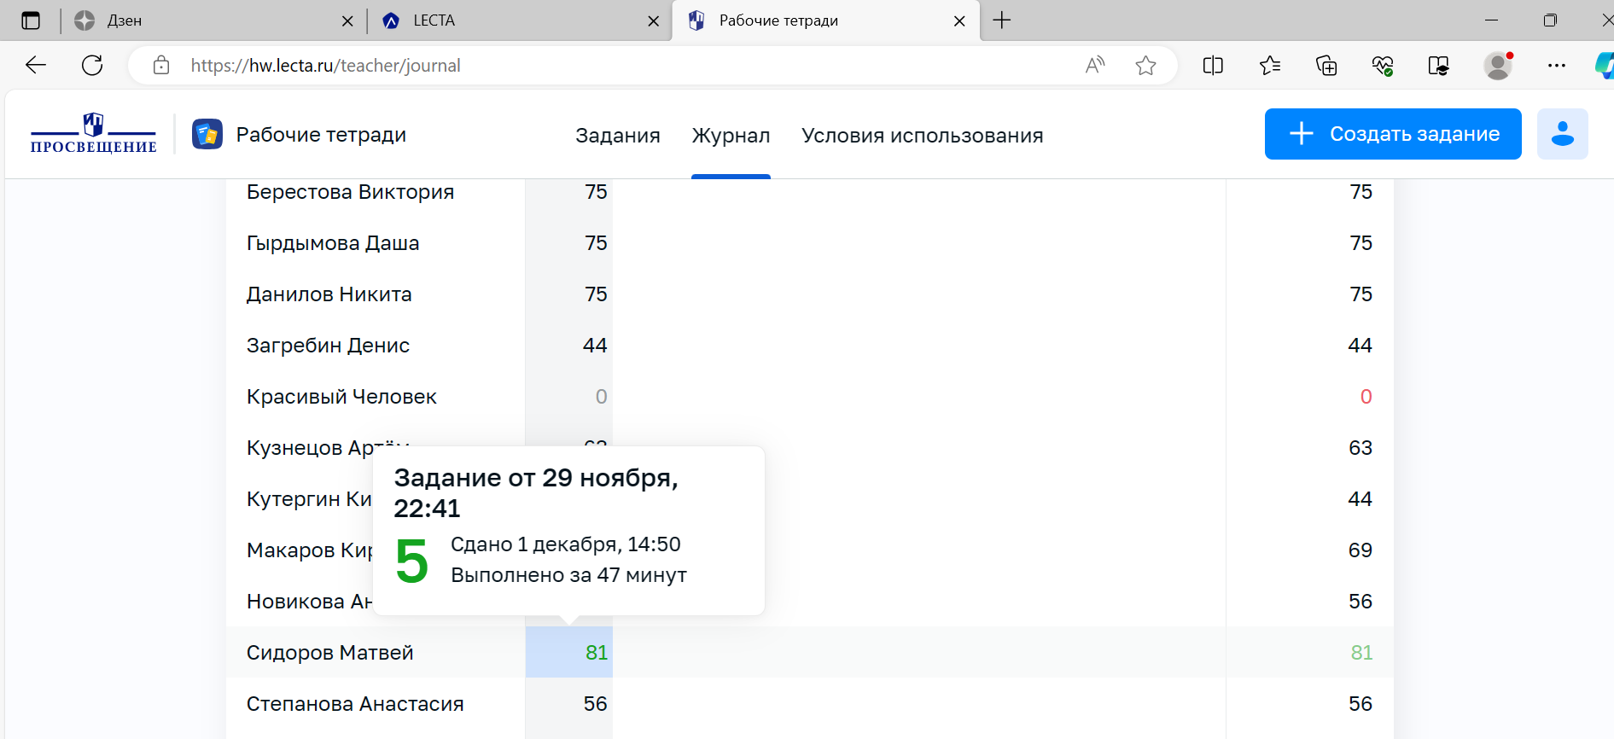
Как проверить задание?

Slide 25
Когда применять?
Цифровые рабочие тетради
Актуализация знаний;
смешанное обучение (Ротация станций);
закрепление материала;
Дистанционное обучение
первичный контроль;

Slide 26
Критический анализ модели Ротация станций
Плюсы:
Динамика
Дифференцированная работа
Разнообразные задания
Не требует много ресурсов
Развитие умения учиться; работать в группе.
Минусы:
Отсутствие готовой базы по предмету
Высокая степень подготовки учителя

Slide 27
Требования для реализации:
наличие в классе электронных устройств;
умение учителя работать с малыми группами;
умение реализовывать дифференцированный подход;
готовность применять формирующее оцениванием;
умение формировать учебную культуру класса.

Slide 29
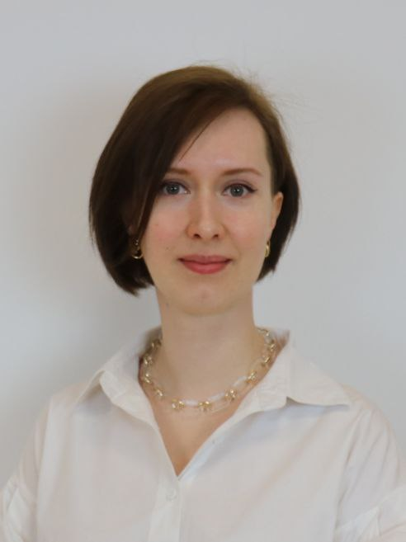
Кулигина Елена Сергеевна,
учитель математики МБОУ «Селтинская СОШ»
Ссылка на методическую мастерскую

